Slide 1

한인 이민사
Notes:
한인 이민사
Korean immigration history

Slide 2
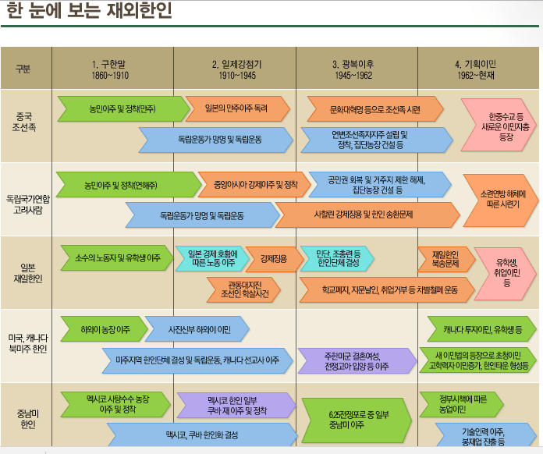
한민족의 해외 이주
Notes:
An estimated 7.2 million Koreans have immigrated to 175 countries since the early 1900s. Korean immigrants live in different economies, societies and with different languages, and cultures, but they all share a link to 단군’s ‘홍익인간’ ideology, Korean language and Korean culture.
This table shows when Koreans immigrated to China, Russia, Japan, the United States, Canada, and Latin America.

Slide 3
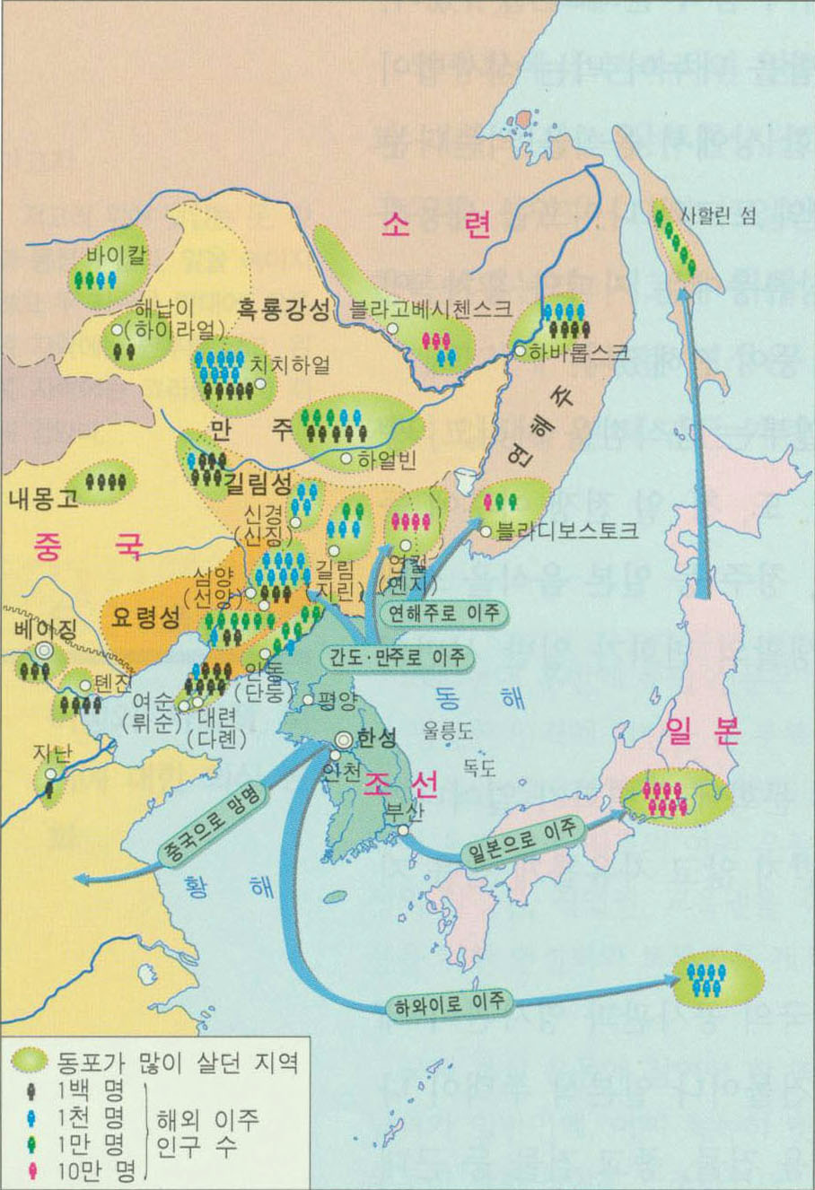
한민족의 중국,러시아,일본
으로의 이주
Notes:
This map shows the ways Koreans migrated to China, Russia and Japan in the early 1900s.

Slide 4
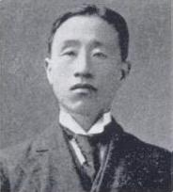
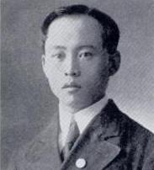
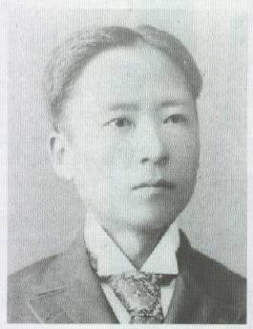
한인들의 미대륙 진출과 독립운동
샌프란시스코를 중심으로 한 서부지역 : 활발한 독립운동이 이루어졌음
장인환, 전명운 열사의 투쟁과 구명 운동
워싱턴 D.C.를 중심으로 한 동부지역 : 서재필 선생과 같은 망명가들과
한국에서 온 유학생들 중심의 독립 활동
장인환
전명운
서재필
Notes:
Koreans who immigrated to the United States worked hard for Korea's independence. In the western region, San Francisco was the center of the independence movement. San Francisco is also where the Korean diplomats, 보빙사 first arrived. Independence activists 장인환 and 전명운 carried out the movement in San Francisco. Here, the independence activist 안창호 founded the “흥사단”.
In the eastern part of the US, Washington DC was the center of the independence movement. 서재필 and Korean students led the independence movement here.

Slide 5
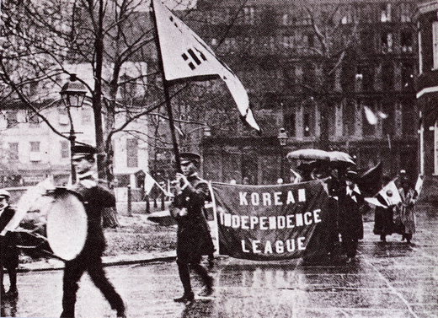
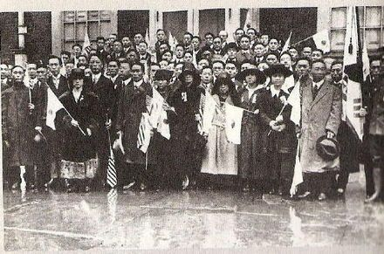
한인자유대회
- 필라델피아 (1919년 4월 16일)
Notes:
These are pictures of the Philadelphia Korean Freedom Parade for Korean independence.

Slide 6
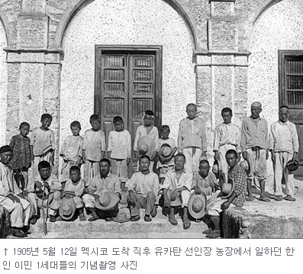
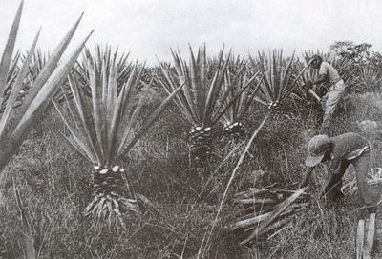
한인들의 중남미 이주
멕시코 : 1905년 4월 4일, 1,033명이 멕시코 유카탄 반도의 에네켄(애니깽) 농장으로의 대규모 노동이민
쿠바 : 1921년 한인 288명이 멕시코에서 쿠바로 이주. 설탕 농장 및 도시지역 노동자로 초기 이민 시작
Notes:
Let's look at how Koreans migrated to Central and South America. On April 4, 1905, 1,033 Koreans immigrated to work at the Eneken Farm in the Yucatan Peninsula, Mexico. Eneken is a type of cactus. Its fibers are a source of rope.
In 1921, 288 Koreans migrated from Mexico to Cuba, for sugar cane plantation laborer and urban work.

Slide 7
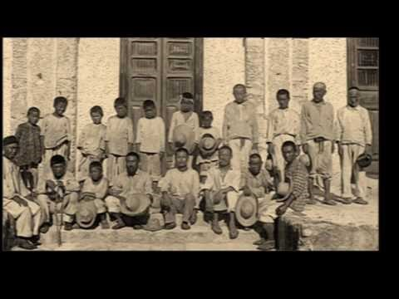
에네켄(애니깽)(동영상)
Notes:
Koreans immigrated to Mexico and settled in the Eneken Farm, working long hours at a low salary. Even under difficult circumstances, they raised money for Korea's independence and devoted their efforts to education. Now, 100 years later, they are not 100% of Korean ethnicity, but are still inheriting Korean language and culture. Let’s watch a video about Korean immigrants in Mexico.

Slide 8
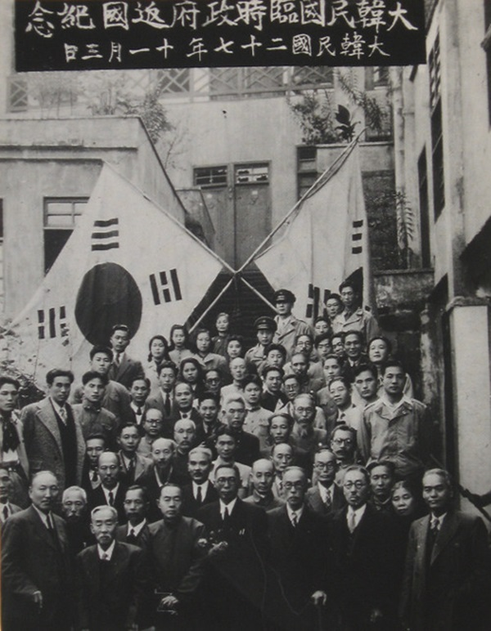
미대륙 이외의 대표적 동포사회
중국 : 1919년 상해에 임시정부가 수립됨. 김구선생, 윤봉길 열사 등 독립운동가들의 중심 활동지역이 됨
연해주 지역 : 척박한 땅에서 처음으로 논농사 개척. 자치구를 형성하여 민족교육, 독립운동의 근거지가 됨
1919년 4월 13일 상해 임시 정부 수립
Notes:
Koreans who left Korea due to the difficult situation, such as 김구 and 윤봉길, established the provisional government of the Republic of Korea, 대한민국 임시정부 in China, and led Korea’s independence movement there.
Russia allowed Koreans to immigrate to the Maritime Territory in order to cultivate the barren land. It became an important base for the independence movement during the Japanese colonial period.

Slide 9
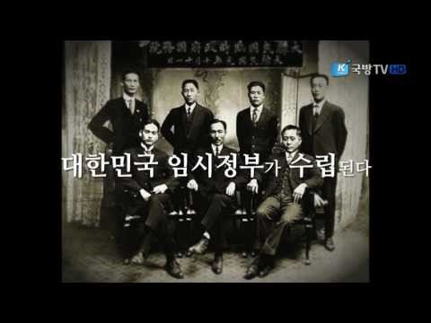
대한민국 임시 정부(동영상)
Notes:
Let’s watch a video about the provisional government of the Republic of Korea, 대한민국 임시 정부.

Slide 10
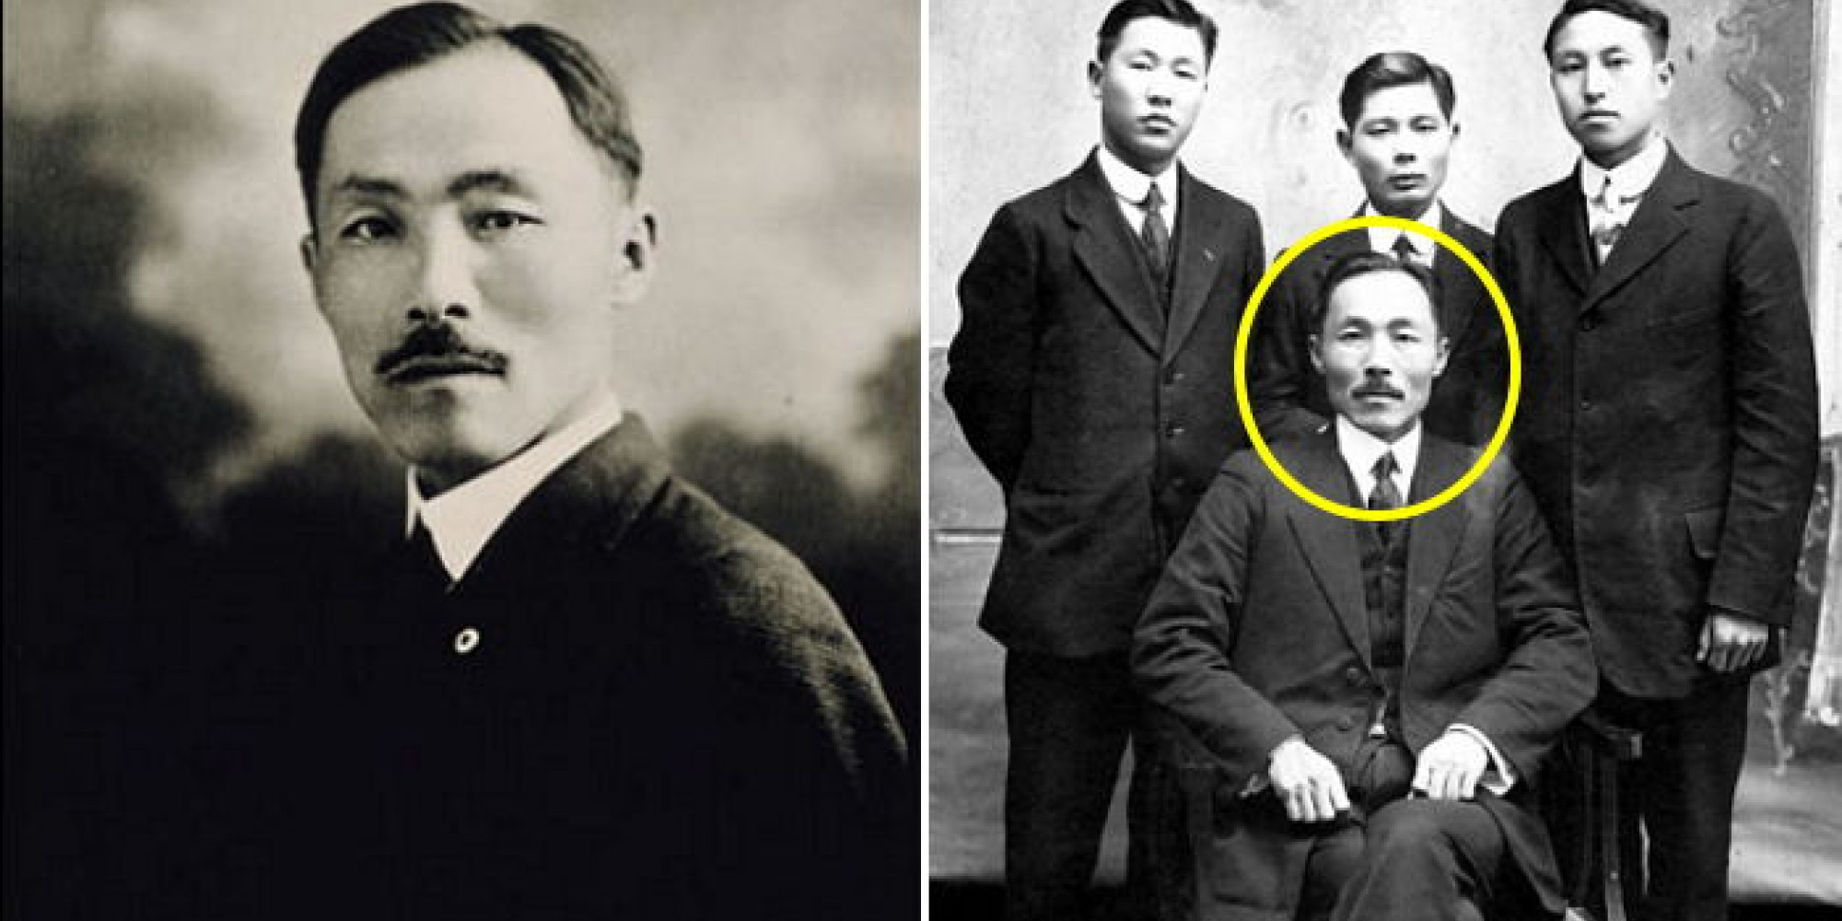
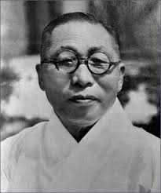
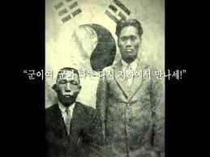
대표적인 해외 독립 운동가
도산 안창호 : 미주지역에서 한인들의 단결과 계몽에 앞장섬. 대한인국민회와 흥사단(興士團) 등 민족단체 설립
백범 김구 : 1919년 세워진 중국 상해 임시정부의 주석. 이봉창, 윤봉길의사 등의 독립투쟁 격려및 지원
도산 안창호
백범 김구(왼쪽), 백범 김구와 윤봉길 의사(오른쪽)
Notes:
Let’s learn about the independence activists who worked outside of Korea, 안창호 and 김구. After immigrating to the United States, 안창호 founded the Young Korean Academy in San Francisco, called 흥사단. Then, he went to China and continued the independence movement, where he served as Prime Minister for the Provisional Government of the Republic of Korea.
Independence activist 김구 was president of 대한민국 임시정부 and he supported many independence activists.
You can see 안창호 in the top two pictures. The bottom left is a picture of 김구, and the bottom right is 김구 and 윤봉길 who succeeded in throwing bombs at the Japanese Festival held in Hongkou Park under the direction of 김구.

Slide 11
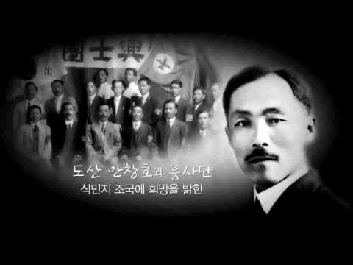
도산 안창호(동영상)
Notes:
Let’s watch a video of independence activist 안창호.

Slide 12
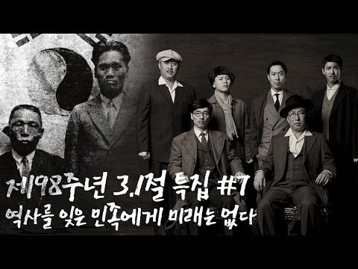
김구와 윤봉길 (동영상)
Notes:
This is a short clip from the Korean show, 무한도전 about independence activists 김구 and 윤봉길.

